Slide 1
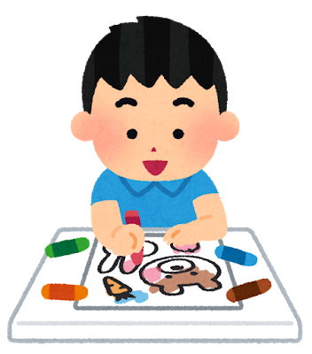

モンテカルロ法に基づく 領地拡大型ゲームの 対戦アルゴリズムに 関する研究
Flood-It
周・鈴木研究室 修士2年 小田将也
図とアニメーション
図とアニメーション

Slide 2
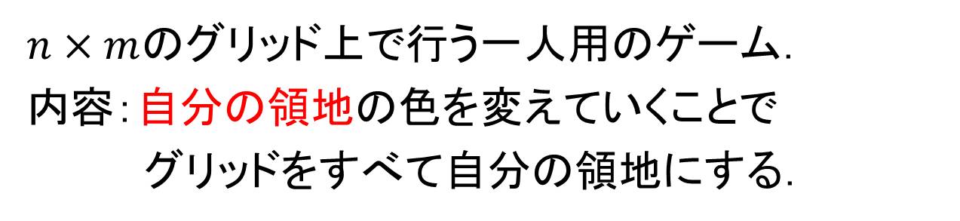
Flood-It とは
$n×m$のグリッド上で行う一人用のゲーム．
内容：自分の領地の色を変えていくことで
グリッドをすべて自分の領地にする．
自分の領地
左上のマスから上下左右に同じ色のみを辿って到達できるマス
図とアニメーション
1手目
2手目
3手目
4手目
ゲーム終了

Slide 3
Flood-It とは
図とアニメーション
図とアニメーション
1手目
2手目
3手目
4手目
1手目
2手目
3手目
同じグリッドでも，操作の仕方によって手数が変わる．
→最小の手数を求めたい

Slide 4
Flood-It とは
以下のような問題として考えられる．
入力 | 出力
色分けされたグリッド | 終了までの最小の手数
図とアニメーション
3手
1手目
2手目
3手目

Slide 5

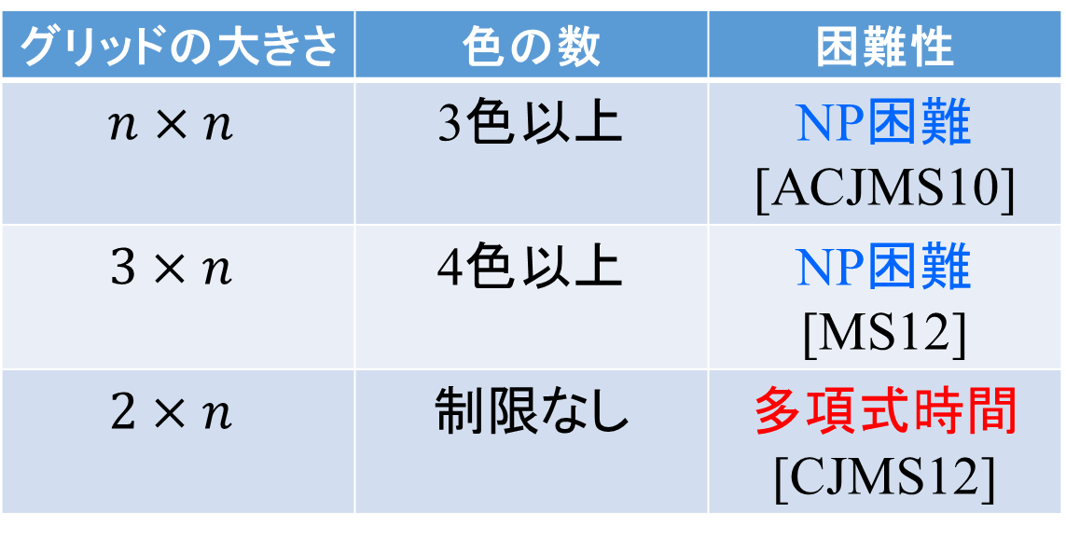





既知の結果
グリッドの大きさ | 色の数 | 困難性
$$n×n$$ | 3色以上 | NP困難 [ACJMS10]
$$3×n$$ | 4色以上 | NP困難 [MS12]
$$2×n$$ | 制限なし | 多項式時間 [CJMS12]
盤面の図
選択した色によって変える
2色だと簡単
$$n$$
$$3$$
$$2$$
$$n$$
$$n$$
$$n$$
Notes:
このようにFloodItについては研究がなされてきているんですが，今回はこのFloodItを二人用の対戦ゲームにしたものを考えます．

Slide 6
二人用Flood-It
Flood-Itを二人用対戦ゲームに拡張したもの．
内容：交互に自分の領地の色を変えていくことで
自分の領地を拡大し，領地を相手より広くする．
先手の領地
先手の領地：
左上のマスから上下左右に同じ色のみを辿って到達できるマス
図とアニメーション
後手の領地：
右下のマスから上下左右に同じ色のみを辿って到達できるマス
※相手の色に変えることはできない
後手の領地
Notes:
いまこのグリッドの状態を盤面と呼んでいくんですが、

Slide 7
二人用Flood-It
全てのマスがどちらかの領地になったらゲーム終了．
ゲーム終了時に領地の広い方のプレイヤーが勝利．
先手の領地
先手の領地：
左上のマスから上下左右に同じ色のみを辿って到達できるマス
図とアニメーション
先手の領地の方が広いので先手の勝利
後手の領地：
右下のマスから上下左右に同じ色のみを辿って到達できるマス
※相手の色に変えることはできない
後手の領地
Notes:
6分ぐらい

Slide 8

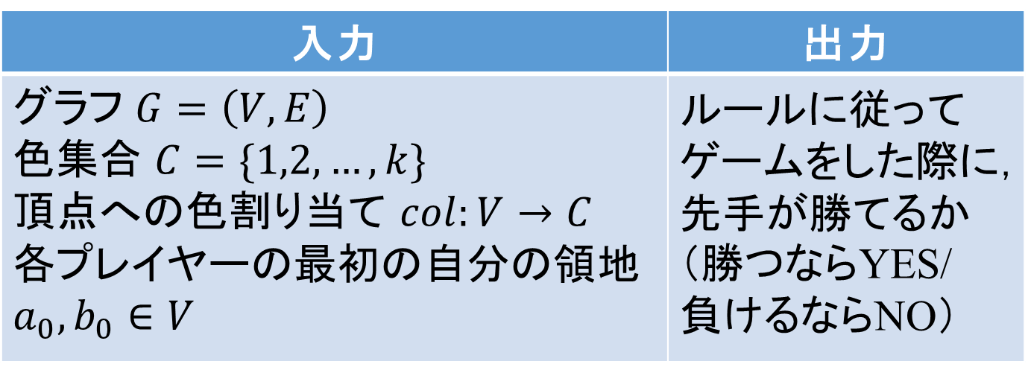

問題として定義
二人用Flood-Itは，以下のような問題として
考えられる．
入力 | 出力
グラフ $G=\left(V,E\right)$ 色集合 $C=\{1,2,…,k\}$ 頂点への色割り当て $col:V→C$ 各プレイヤーの最初$の自分の領地a_{0},b_{0}∈V$ | ルールに従って ゲームをした際に， 先手が勝てるか （勝つならYES/ 負けるならNO）
$$a_{0}$$
先手が
勝てるのか？
$$b_{0}$$

Slide 9
既存の結果
グラフクラス | 色の数 | 困難性
 |  | 手の制限あり | 手の制限なし
$$一般グラフ$$ | 4色以上 | PSPACE完全[FW12]
直並列グラフ | 4色以上 | NP困難[FW12]
外平面グラフ | 制限なし | 多項式時間[FW12]
ゲームが終わることを保証するため，
領地を増やせる色がある場合には，
領地を増やさない色を宣言することができない
3色だと簡単
図とアニメーション
という制限のもと研究されてきた．
しかし実際は，そのような手が
ゲームを左右する可能性がある

Slide 10

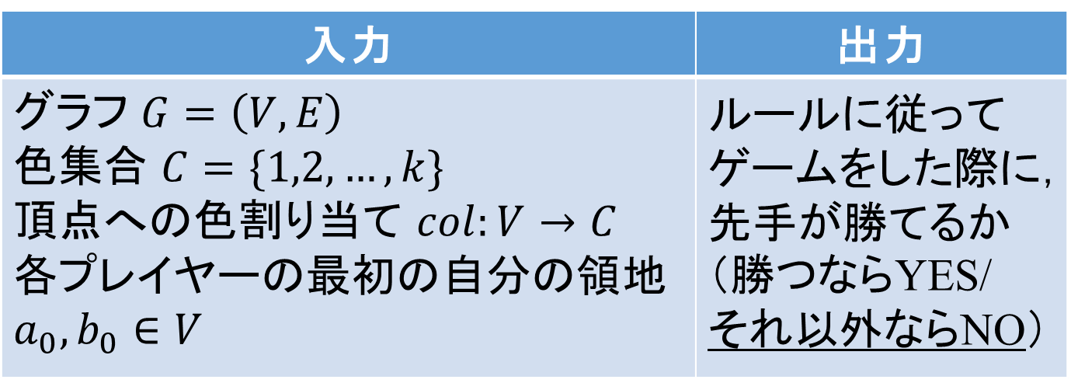

問題の定義をし直す
ゲームが終わらなくなることや引き分けになることを考慮し，問題を定義し直す．
入力 | 出力
グラフ $G=\left(V,E\right)$ 色集合 $C=\{1,2,…,k\}$ 頂点への色割り当て $col:V→C$ 各プレイヤーの最初$の自分の領地a_{0},b_{0}∈V$ | ルールに従って ゲームをした際に， 先手が勝てるか （勝つならYES/ それ以外ならNO）
$$a_{0}$$
ゲームが終わらなくなる場合などは
NOを出力する
$$b_{0}$$

Slide 11
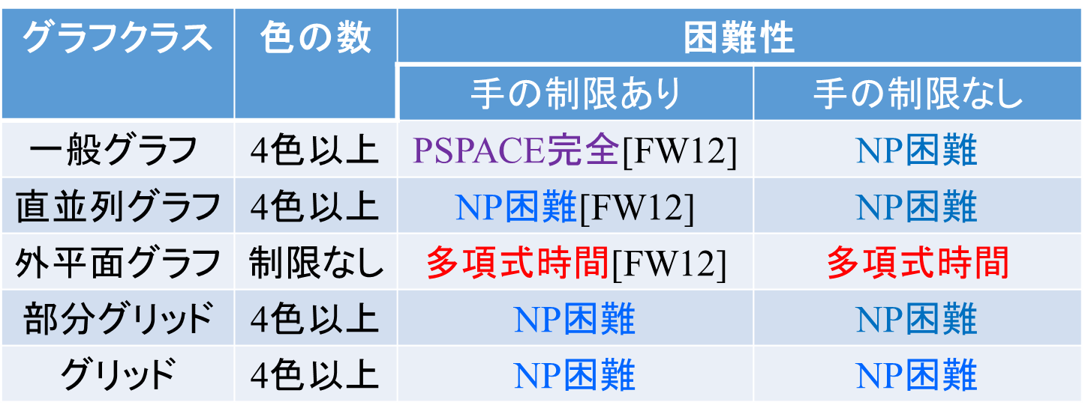
自分の結果
グラフクラス | 色の数 | 困難性
 |  | 手の制限あり | 手の制限なし
$$一般グラフ$$ | 4色以上 | PSPACE完全[FW12] | NP困難
直並列グラフ | 4色以上 | NP困難[FW12] | NP困難
外平面グラフ | 制限なし | 多項式時間[FW12] | 多項式時間
部分グリッド | 4色以上 | NP困難 | NP困難
グリッド | 4色以上 | NP困難 | NP困難
3色だと簡単
外平面グラフにおいて，
手の制限をなくしてもなお
多項式時間で勝敗を判定できる
ことを示した．
図とアニメーション

Slide 12


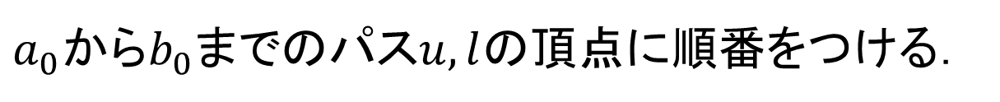
外平面グラフ
全ての頂点が外面に属しており，辺の交差がない．
$$a_{0}$$
$$b_{0}$$
$a_{0}$から$b_{0}$までのパス$u,l$の頂点に順番をつける．

Slide 13


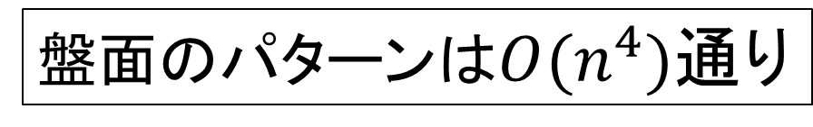





外平面グラフ
全ての頂点が外面に属しており，辺の交差がない．
$$u_{2}$$
$$u_{3}$$
$$u_{1}$$
$$u_{4}$$
$$a_{0}$$
$$b_{0}$$
$$l_{1}$$
$$l_{3}$$
$$l_{2}$$
$a_{0}$から$b_{0}$までのパス$u,l$の頂点に順番をつける．
辺の交差がないため，先手の領地のなかで一番大きい数字2つだけで先手の領地を記述できる．
盤面のパターンは$O(n^{4})通り$

Slide 14
外平面グラフ
盤面の状況を頂点，選択肢を有向辺（矢印）とみなす．
青を選ぶ
白を選ぶ

Slide 15
外平面グラフ
盤面の状況を頂点，選択肢を有向辺（矢印）とみなす．

Slide 16
先行研究の説明[FW12]
ゲーム木を作成し，葉から勝敗を決定していくことで
現在の番から勝敗を判定できる．
先手の番
後手の番
先手の番
ゲーム終了

Slide 17
先行研究の説明[FW12]
ゲーム木を作成し，葉から勝敗を決定していくことで
現在の番から勝敗を判定できる．
先手の番
後手の番
先手の番
ゲーム終了

Slide 18
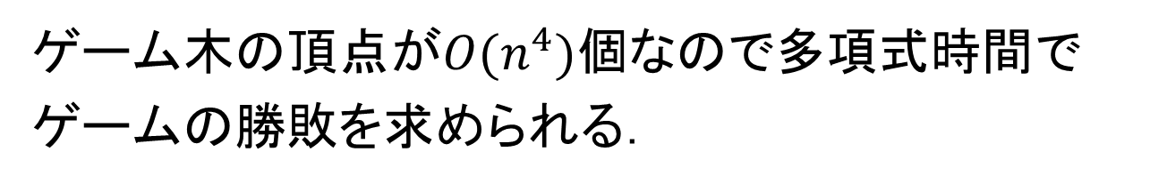
先行研究の説明[FW12]
ゲーム木の頂点が$O(n^{4})$個なので多項式時間で
ゲームの勝敗を求められる．
先手の番
後手の番
先手の番
ゲーム終了

Slide 19
外平面グラフ
手の制限をなくすと，ゲームが終わることを保証できず
色だけが変わって領地が増えないループに陥る場合
がある．
先手の領地
後手の領地

Slide 20
外平面グラフ
手の制限をなくすと，ゲームが終わることを保証できず
色だけが変わって領地が増えないループに陥る場合
がある．
先手の領地
後手の領地

Slide 21










外平面グラフ
ゲームの状態を
（ターンのプレイヤー，先手の色，後手の色，
領地のインデックス4つ）で表現
選択肢を有向辺で対応させてゲームグラフを構成
例：先手の番
$$u_{2}$$
$$u_{3}$$
$$u_{1}$$
$$u_{4}$$
$$a_{0}$$
$$b_{0}$$
$$l_{1}$$
$$l_{3}$$
$$l_{2}$$
$$(先手,黒,赤,u_{1},l_{2},u_{4},l_{3})$$

Slide 22
ゲームグラフのイメージ図
ゲームグラフはループを含んだ有向グラフになる．
先手の番
後手の番

Slide 23
アイデア
お互いの領地は減ることがないため，
ゲームグラフでのループ内ではどの頂点も同じ領地
のインデックスを持っている．
領地が変わっていない頂点を停滞バッグと見て縮約
すると，停滞バッグ内でしかループが存在せず，
非巡回のグラフができる．
有向辺の出ていない
停滞バッグから勝敗を決定していける
領地のインデックスはすべて同じ

Slide 24
ゲームグラフのイメージ図
領地が変わっていない頂点を停滞バッグとして
まとめる
先手の番
後手の番

Slide 25
ゲームグラフのイメージ図
領地が変わっていない頂点を停滞バッグとして
まとめる
先手の番
後手の番

Slide 26
ゲームグラフのイメージ図
領地が変わっていない頂点を停滞バッグとして
まとめる
先手の番
後手の番

Slide 27
ゲームグラフのイメージ図
領地が変わっていない頂点を停滞バッグとして
まとめる
先手の番
後手の番

Slide 28
ゲームグラフのイメージ図
矢印の出てないバッグの中の頂点から勝敗を
決定していく
先手の番
後手の番

Slide 29
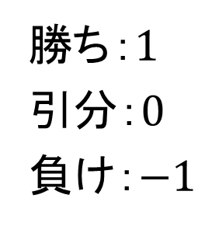
頂点の勝敗の決め方
ゲームが終了している停滞バッグについては，
全頂点に勝敗に対応する数字を記録する．
先手の番
後手の番
勝ち：$1$
引分：$0$
負け：$−1$

Slide 30
頂点の勝敗の決め方
ゲームが終了している停滞バッグについては，
全頂点に勝敗に対応する数字を記録する．
全ての頂点の勝敗が決定した停滞バッグは
決定済みとマークしておく．
1
1
勝ち：$1$
引分：$0$
負け：$−1$
1
1
1
1
済

Slide 31
頂点の勝敗の決め方
ゲームが終了している停滞バッグについては，
全頂点に勝敗に対応する数字を記録する．
全ての頂点の勝敗が決定した停滞バッグは
決定済みとマークしておく．
勝ち：$1$
引分：$0$
負け：$−1$
済
済
済
済

Slide 32
頂点の勝敗の決め方
出ている辺の先が全て済になっている停滞バッグ
の頂点における勝敗を決定していく．
勝ち：$1$
引分：$0$
負け：$−1$
済
済
済
済

Slide 33
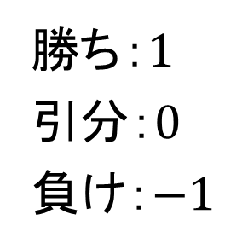
頂点の勝敗の決め方
出ている辺の先が全て済になっている停滞バッグ
の頂点における勝敗を決定していく．
先手の番の頂点は，矢印の先のすべての数字の
なかで一番大きい数字を記録する．
先手の番
この選択肢で先手が勝てる
後手の番
勝ち：$1$
引分：$0$
負け：$−1$
-1
0
1

Slide 34
頂点の勝敗の決め方
出ている辺の先が全て済になっている停滞バッグ
の頂点における勝敗を決定していく．
先手の番の頂点は，矢印の先のすべての数字の
なかで一番大きい数字を記録する．
先手の番
1
後手の番
勝ち：$1$
引分：$0$
負け：$−1$
-1
0
1

Slide 35
頂点の勝敗の決め方
出ている辺の先が全て済になっている停滞バッグ
の頂点における勝敗を決定していく．
後手の番の頂点は，矢印の先のすべての数字の
なかで一番小さい数字を記録する．
先手の番
この選択肢で後手が勝てる
後手の番
勝ち：$1$
引分：$0$
負け：$−1$
0
1
-1

Slide 36
頂点の勝敗の決め方
出ている辺の先が全て済になっている停滞バッグ
の頂点における勝敗を決定していく．
後手の番の頂点は，矢印の先のすべての数字の
なかで一番小さい数字を記録する．
先手の番
-1
後手の番
勝ち：$1$
引分：$0$
負け：$−1$
0
1
-1

Slide 37
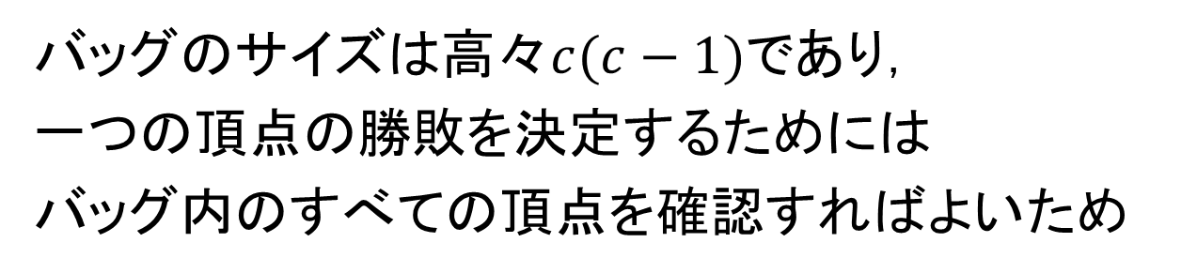
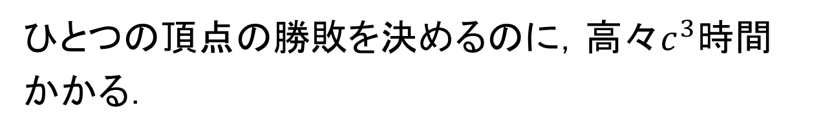
計算時間について
ひとつの頂点の勝敗を決めるのに，高々$c^{3}$時間
かかる．
バッグのサイズは高々$c(c−1)$であり，
一つの頂点の勝敗を決定するためには
バッグ内のすべての頂点を確認すればよいため

Slide 38
勝敗決定のアルゴリズム
ゲームグラフを構成する
バッグで縮約したグラフを考える
辺が出ていないバッグの中の頂点から勝敗を決定していく

Slide 39
まとめと今後の目標
グラフクラス | 色の数 | 困難性
 |  | 手の制限あり | 手の制限なし
$$一般グラフ$$ | 4色以上 | PSPACE完全[FW12] | NP困難
直並列グラフ | 4色以上 | NP困難[FW12] | NP困難
外平面グラフ | 制限なし | 多項式時間[FW12] | 多項式時間
部分グリッド | 4色以上 | NP困難 | NP困難
グリッド | 4色以上 | NP困難 | NP困難
3色だと簡単
ディープラーニングによる
対戦アルゴリズムの作成に挑戦したい
図とアニメーション

Slide 40
minimax法
数手先まで手を進め，
その盤面の評価値を求める
自分の番
3手読みの例
相手の番
自分の番
相手の番

Slide 43
頂点の勝敗の決め方
出ている辺の先が全て済になっている停滞バッグ
の頂点における勝敗を決定していく．
自分の番
相手の番

Slide 44







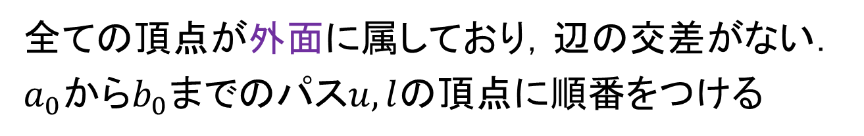

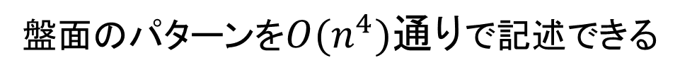

外平面グラフ
全ての頂点が外面に属しており，辺の交差がない．
$a_{0}$から$b_{0}$までのパス$u,l$の頂点に順番をつける
$$u_{2}$$
$$u_{3}$$
$$u_{1}$$
$$u_{4}$$
$$a_{0}$$
$$b_{0}$$
$$l_{1}$$
$$l_{3}$$
$$l_{2}$$
辺の交差がないため，先手の領地のなかで一番大きい数字2つだけで先手の領地を記述できる
の4頂点だけで盤面を表現できる
盤面のパターンを$O(n^{4})通り$で記述できる

Slide 46
アイデア
ゲームグラフでのループでは，
お互いに領地が増えず頂点の色だけが変わっている
領地が変わっていない頂点を停滞バッグと見て縮約すると，
非巡回のグラフができる．
矢印の出ていないバッグから勝敗を決定していける

Slide 47
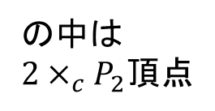
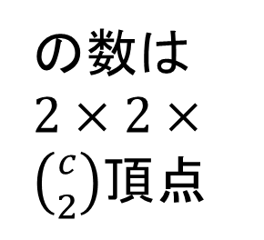
自分の番
相手の番
の中は$2×_{c}P_{2}$頂点
の中では
領地が
増えていない
の数は$2×2×$
$\left({c \atop 2}\right)$頂点

Slide 48
の中では
領地が
増えていない
自分の番
相手の番

Slide 49
領地のインデックスが変わっていないゲーム頂点を
バッグと見ると，ループはバッグのみで発生する
自分の番
相手の番

Slide 50
ゲームグラフのイメージ図
自分の番
相手の番

Slide 51
ゲームグラフのイメージ図
自分の番
相手の番

Slide 52
領地のインデックスが変わっていないゲーム頂点を
バッグと見ると，ループはバッグのみで発生する
自分の番
相手の番

Slide 53


制限付きで研究されてきた
ゲームが終わることを保証するため，
領地を増やせる色がある場合には，
領地を増やさない色を宣言することができない
という制限のもと研究されてきた．
$$a_{0}$$
$$b_{0}$$
赤しか選べない

Slide 54
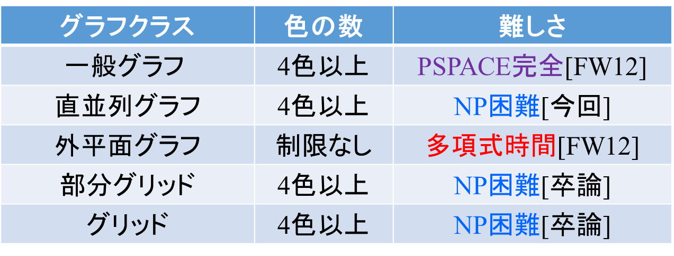
まとめと今後の目標
グラフクラス | 色の数 | 難しさ
$$一般グラフ$$ | 4色以上 | PSPACE完全[FW12]
直並列グラフ | 4色以上 | NP困難[今回]
外平面グラフ | 制限なし | 多項式時間[FW12]
部分グリッド | 4色以上 | NP困難[卒論]
グリッド | 4色以上 | NP困難[卒論]
ディープラーニングによるAIの作成に挑戦したい

Slide 55
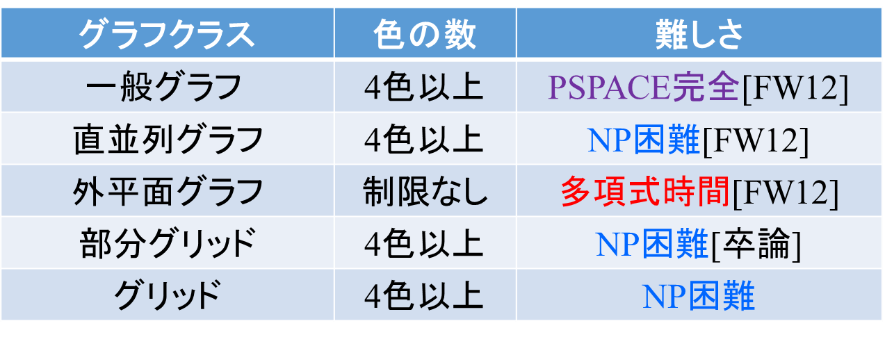
既存の結果
グラフクラス | 色の数 | 難しさ
$$一般グラフ$$ | 4色以上 | PSPACE完全[FW12]
直並列グラフ | 4色以上 | NP困難[FW12]
外平面グラフ | 制限なし | 多項式時間[FW12]
部分グリッド | 4色以上 | NP困難[卒論]
グリッド | 4色以上 | NP困難
一般グラフ
3色だと簡単
平面グラフ
図とアニメーション
部分グリッド
直並列グラフ
グリッド
外平面グラフ

Slide 56
既存の結果
グラフクラス | 色の数 | 難しさ
$$一般グラフ$$ | 4色以上 | PSPACE完全[FW12]
直並列グラフ | 4色以上 | NP困難[FW12]
外平面グラフ | 制限なし | 多項式時間[FW12]
部分グリッド | 4色以上 | NP困難[卒論]
グリッド | 4色以上 | NP困難
[FW12]では打てる手に制限があった
一般グラフ
3色だと簡単
平面グラフ
図とアニメーション
部分グリッド
直並列グラフ
グリッド
外平面グラフ

Slide 57
制限の動機
先に領地を増やした方が負けるため，
お互いに最善を尽くすとゲームが終わらなくなる例が存在
先手の領地
後手の領地

Slide 58
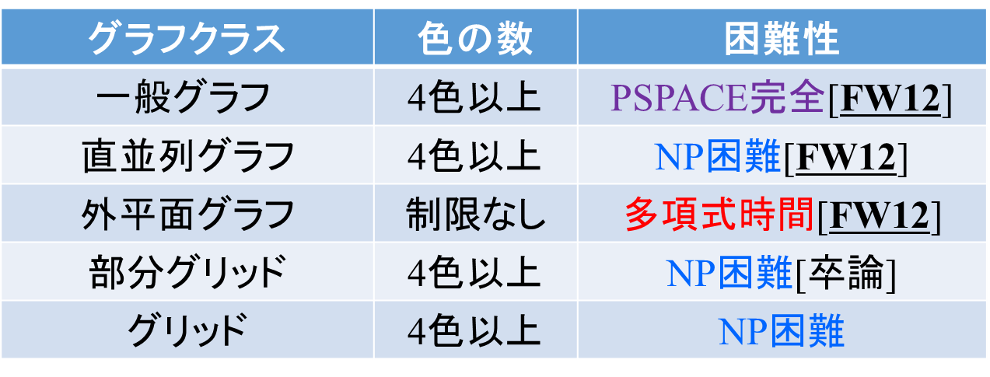
既存の結果
グラフクラス | 色の数 | 困難性
$$一般グラフ$$ | 4色以上 | PSPACE完全[FW12]
直並列グラフ | 4色以上 | NP困難[FW12]
外平面グラフ | 制限なし | 多項式時間[FW12]
部分グリッド | 4色以上 | NP困難[卒論]
グリッド | 4色以上 | NP困難
[FW12]ではゲームが終わることを保証するため，
領地を増やせる色がある場合には，
領地を増やさない色を宣言することができない
という制限のもと研究されてきた．
しかし実際は，
そのような手がゲームを左右する可能性がある

Slide 59
外平面グラフ
全ての頂点が外面に属しており，辺の交差がない．
$a_{0}$から$b_{0}$までのパス$u,l$の頂点に順番をつける
$$u_{2}$$
$$u_{3}$$
$$u_{1}$$
$$u_{4}$$
$$a_{0}$$
$$b_{0}$$
$$l_{1}$$
$$l_{3}$$
$$l_{2}$$
辺の交差がないため，先手の領地のなかで一番大きい数字2つだけで先手の領地を記述できる
の4頂点だけで盤面を表現できる
盤面のパターンを$O(n^{4})通り$で記述できる

